Slide 1


LA PRACTICA DE LA JUSTICIA
Dr. Andy Woods
Pastor Principal – Sugar Land Bible Church
Presidente – Seminario Teológico Chafer

Slide 2
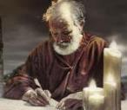
Respondiendo Once Preguntas
¿Quién lo escribió? – Santiago
¿Qué sabemos acerca del autor? – Es el ½ Hermano de Cristo
¿Quién fué la audiencia? – Judios creyentes en la Diaspora
¿Desde dónde fué escrito? – Jerusalén
¿Cuando fué escrito el libro? – d.C. 44‒47
¿Cuál fue la ocasión del libro? – La Práctica de la Justicia
¿Cuál es el propósito del libro? – Alcanzar la práctica de la justicia
¿De qué se trata el libro? – Práctica de la Justicia
¿Cuál es el tema del libro? – Vida Diaria
¿Qué hace este libro diferente? – Sentido Práctico
¿Cómo está organizado el libro? – Fe y Sabiduría

Slide 3

ESTRUCTURA DE SANTIAGO
  Fe (Santiago 1:1‒3:12)
  Sabiduría (Santiago 3:13‒5:20)

Slide 4
ESTRUCTURA DE SANTIAGO
  Fe (Santiago 1:1‒3:12)
  Sabiduría (Santiago 3:13‒5:20)

Slide 5
Estructura
Fe (1:1–3:12)
  Pruebas (1:2-18)
  Obediencia a la palabra (1:19-27)
  Favoritismos (2:1-13)
  Fe manifestada en obras (2:14-26)
  Lengua (3:1-12)

Slide 6
Estructura
Fe (1:1–3:12)
  Pruebas (1:2-18)
  Obediencia a la palabra (1:19-27)
  Favoritismos (2:1-13)
  Fe manifestada en obras (2:14-26)
  Lengua (3:1-12)

Slide 7
Santiago 1:12-18
Pruebas – Stg 1:2-18
  Regocijarse durante las pruebas – Stg 1:2-12
  Mandato a no acusar a Dios de tentación – Stg 1:13-18

Slide 8
Estructura
Fe (1:1–3:12)
  Pruebas (1:2-18)
  Obediencia a la palabra (1:19-27)
  Favoritismos (2:1-13)
  Fe manifestada en obras (2:14-26)
  Lengua (3:1-12)

Slide 9

La Fe Obedece a Dios
(Stg 1:19-27)
  Necesidad de la lentitud al hablar & enojo (1:19-20)
  Necesidad de la Obediencia a la Palabra de Dios (1:21-25)
  Necesidad de la Religión Verdadera (1:26-27)

Slide 10
Estructura
Fe (1:1–3:12)
  Pruebas (1:2-18)
  Obediencia a la palabra (1:19-27)
  Favoritismos (2:1-13)
  Fe manifestada en obras (2:14-26)
  Lengua (3:1-12)

Slide 11

Favoritismo
(2:1-13)
  Mandamiento: no al favoritismo (2:1)
  Situación: favoritismo en la asamblea (2:2-3)
  Razonamiento: el favoritismo es contrario al carácter de Dios y Sus propósitos (2:4-13)

Slide 12
Favoritismo
(2:1-13)
  Mandamiento: no al favoritismo (2:1)
  Situación: favoritismo en la asamblea (2:2-3)
  Razonamiento: el favoritismo es contrario al carácter de Dios y Sus propósitos (2:4-13)

Slide 13

III. Razonamiento: El Favoritismo es Contrario al Carácter de Dios y Sus Propósitos
(2:4-13)
  Nosotros juzgamos donde Dios no ha juzgado (4)
  Dios escoge a todos (2:5)
  Opresores Ricos (2:6-7)
  El favoritismo viola la ley de Dios (2:8-11)
  Dios juzgará a quienes muestran favoritismo (2:12-13)

Slide 14
III. Razonamiento: El Favoritismo es Contrario al Carácter de Dios y Sus Propósitos
(2:4-13)
  Nosotros juzgamos donde Dios no ha juzgado (4)
  Dios escoge a todos (2:5)
  Opresores Ricos (2:6-7)
  El favoritismo viola la ley de Dios (2:8-11)
  Dios juzgará a quienes muestran favoritismo (2:12-13)

Slide 15
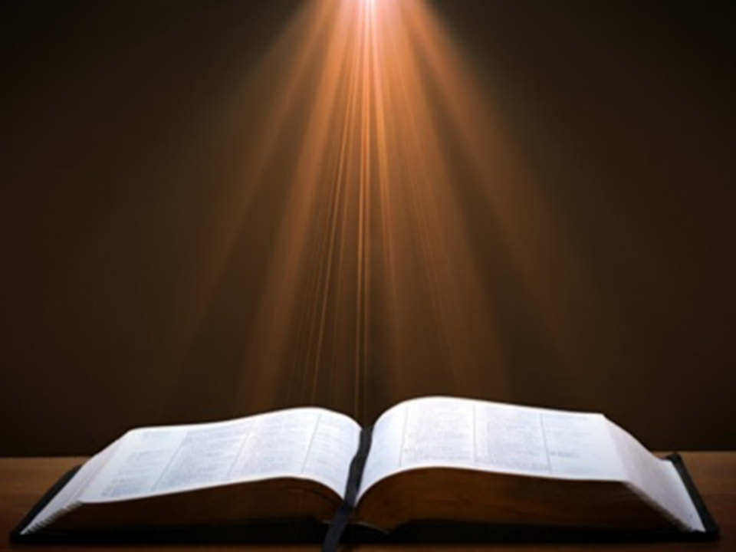
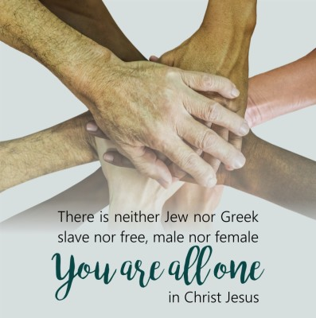
Gálatas 3:28
“Ya no hay judío ni griego, no hay esclavo ni libre, no hay varón ni mujer; porque todos ustedes son uno en Cristo Jesús.”

Slide 16
III. Razonamiento: El Favoritismo es Contrario al Carácter de Dios y Sus Propósitos
(2:4-13)
  Nosotros juzgamos donde Dios no ha juzgado (4)
  Dios escoge a todos (2:5)
  Opresores Ricos (2:6-7)
  El favoritismo viola la ley de Dios (2:8-11)
  Dios juzgará a quienes muestran favoritismo (2:12-13)

Slide 17
III. Razonamiento: El Favoritismo es Contrario al Carácter de Dios y Sus Propósitos
(2:4-13)
  Nosotros juzgamos donde Dios no ha juzgado (4)
  Dios escoge a todos (2:5)
  Opresores Ricos (2:6-7)
  El favoritismo viola la ley de Dios (2:8-11)
  Dios juzgará a quienes muestran favoritismo (2:12-13)

Slide 18

C. Los Ricos que Odian a Dios
(Stg 2:6-7)
Opresores (6)
Blasfemos (7)

Slide 19
C. Los Ricos que Odian a Dios
(Stg 2:6-7)
Opresores (6)
Blasfemos (7)

Slide 20
C. Los Ricos que Odian a Dios
(Stg 2:6-7)
Opresores (6)
Blasfemos (7)

Slide 21
III. Razonamiento: El Favoritismo es Contrario al Carácter de Dios y Sus Propósitos
(2:4-13)
  Nosotros juzgamos donde Dios no ha juzgado (4)
  Dios escoge a todos (2:5)
  Opresores Ricos (2:6-7)
  El favoritismo viola la ley de Dios (2:8-11)
  Dios juzgará a quienes muestran favoritismo (2:12-13)

Slide 22
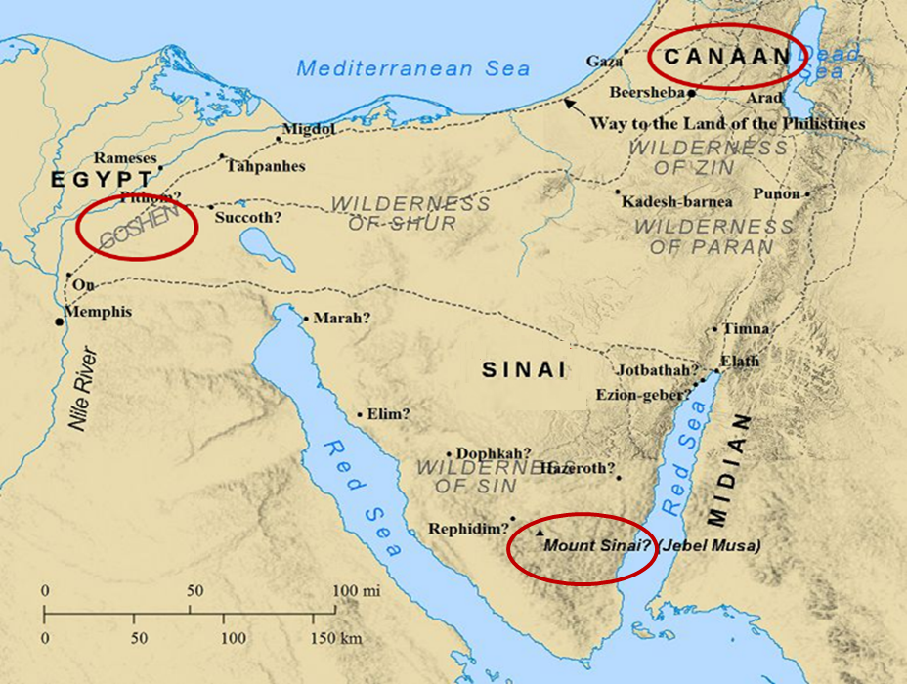

Slide 23

Salmos 147:19-20
“Envía su palabra y los derrite; hace que sople su viento y corren las aguas. Ha manifestado sus palabras a Jacob, sus leyes y sus decretos a Israel.”

Slide 24
SIMILARIDADES CON HECHOS 15
 | Santiago | Hechos 15
Saludos | 1:1 | 15:23
Visitar | 1:27 | 15:14
Oíd | 2:5 | 15:13
Volver | 5:19-20 | 15:19
Ser llamado por el nombre de Dios | 2:7 | 15:17

Slide 25

Fecha
(d.C 44-47)
d.C 70
d.C 62-63
d.C 49
d.C 48-49
Sermón del Monte
Adoración congregacional primitiva
(Stg 2:2; 3:1; 5:14)
Stg 1:1 = Hechos 8:1-4; 11:19

Slide 26
Cartas de Pablo - Orden
Galatas (d.C. 49)
1‒2 Tesalonicenses (d.C. 51)
1‒2 Corintios (d.C. 56)
Romanos (d.C. 57)
Efesios, Colosenses, Filemon, Filipenses (d.C. 60‒62)
1 Timoteo, Tito (d.C. 62‒66)
2 Timoteo (d.C. 67)

Slide 27

2 Timoteo 3:16-17
“Toda la Escritura es inspirada por Dios y es útil para la enseñanza, para la reprensión, para la corrección, para la instrucción en justicia, 17 a fin de que el hombre de Dios sea perfecto, enteramente capacitado para toda buena obra.”

Slide 28
Romanos 15:3-4
“Porque Cristo no se agradó a sí mismo; más bien, como está escrito: Las afrentas de los que te afrentaron cayeron sobre mí. Pues lo que fue escrito anteriormente fue escrito para nuestra enseñanza a fin de que, por la perseverancia y la exhortación de las Escrituras, tengamos esperanza.”

Slide 29
III. Razonamiento: El Favoritismo es Contrario al Carácter de Dios y Sus Propósitos
(2:4-13)
  Nosotros juzgamos donde Dios no ha juzgado (4)
  Dios escoge a todos (2:5)
  Opresores Ricos (2:6-7)
  El favoritismo viola la ley de Dios (2:8-11)
  Dios juzgará a quienes muestran favoritismo (2:12-13)

Slide 30
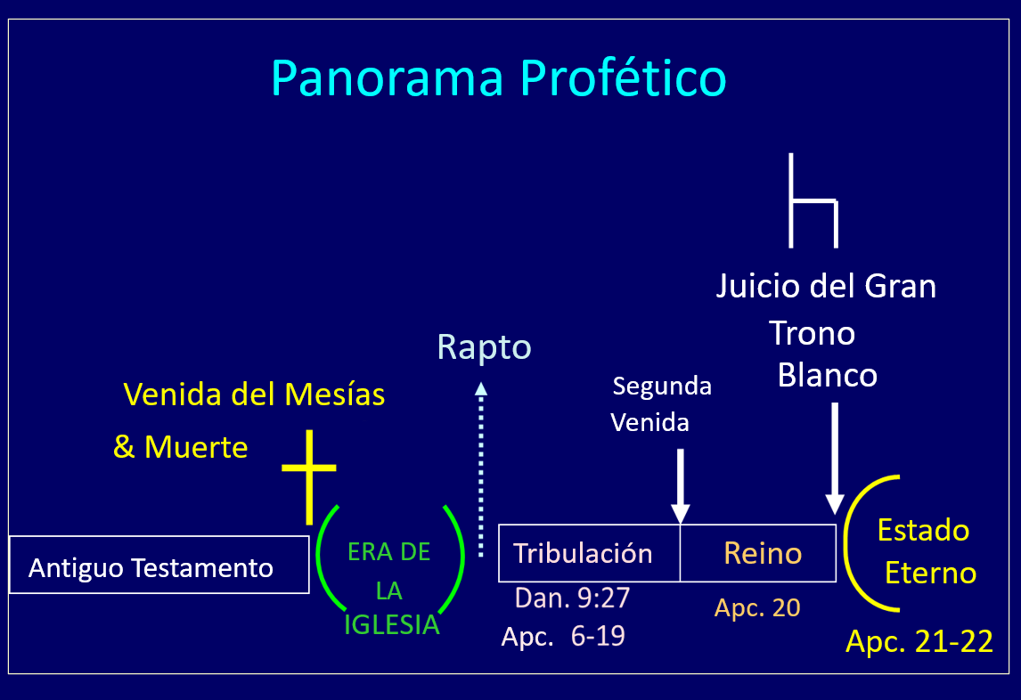

Slide 31
Los Cuatro Juicios en las Escrituras
Nombre | Ovejas y Cabras | Juicio a los Judios | Tribunal de Cristo | Juicio del Gran Trono Blanco
Escritura | Mateo 25:31-46 | Ezeq 20:33-44 | 1 Cor 3:10-15 | Apc 20:11-15
Lugar | Tierra, Jerusalén | Tierra, desierto | Cielo | Tierra
Audiencia | Gentiles Tribulación sobrevivientes | Judios Tribulación sobrevivientes | Creyentes de La Era de la Iglesia | Todos los Inconversos
Cuando | Después de la Tribulación | Después de la Tribulación | Después del Rapto | Después del Milenio
Propósito | Los Gentiles Salvos entran en el Reino | Los Judios Salvos entran en el Reino | Recompensa a los Creyentes | Grado de castigo en el infierno
Evaluación | Tratamiento a los hermanos de Cristo | Pasando bajo la vara del pastor | Obras llevadas por el fuego | No se halló en el libro; juzgado por los libros

Slide 32

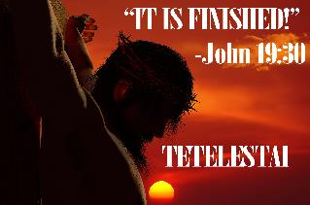
Juan 19:30
“Cuando Jesús recibió el vinagre, dijo:
¡Consumado es!
Y habiendo inclinado la cabeza, entregó el espíritu.”

Slide 33
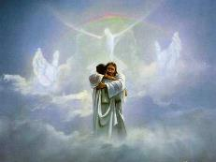
Juan 5:24
“»De cierto, de cierto les digo que el que oye mi palabra y cree al que me envió tiene vida eterna. El tal no viene a condenación sino que ha pasado de muerte a vida.”

Slide 34
John 5:24
“Truly, truly, I say to you, he who hears My word, and believes Him who sent Me, has eternal life, and does not come into judgment, but has passed out of death into life.”

Slide 35
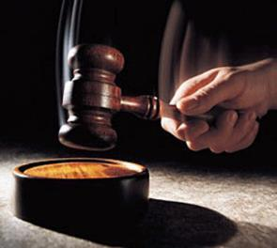
Porqué?
No juzgar el pecado (Juan 19:30)
No determinar salvación (Juan 5:24)
Sino más bien para dar o no dar recompensas

Slide 36
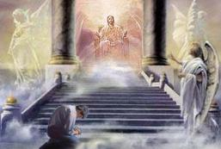
2 Corintios 5:10
“Porque es necesario que todos nosotros comparezcamos ante el tribunal de Cristo para que cada uno reciba según lo que haya hecho por medio del cuerpo, sea bueno o malo.”

Slide 37
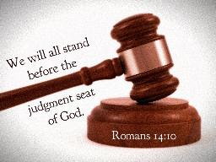
Romanos 14:10, 12
“¹⁰…Pues todos compareceremos ante el tribunal de Dios, 12 De manera que cada uno de nosotros rendirá cuenta a Dios de sí mismo.”

Slide 38
1 Corintios 3:10-15
“¹⁰ Conforme a la gracia de Dios que me ha sido dada, como perito arquitecto he puesto el fundamento, y otro está edificando encima. Pero cada uno mire cómo edifica encima, 11 porque nadie puede poner otro fundamento que el que está puesto, el cual es Jesucristo. 12 Si alguien edifica sobre este fundamento con oro, plata, piedras preciosas, madera, heno u hojarasca…”

Slide 39
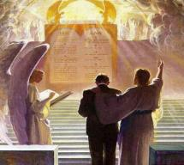
1 Corintios 3:14-15
“¹⁴ Si permanece la obra que alguien ha edificado sobre el fundamento, él recibirá recompensa. 15 Si la obra de alguien es quemada, él sufrirá pérdida; aunque él mismo será salvo, pero apenas, como por fuego.”

Slide 40
1 Corintios 9:24-27
“²⁴ ¿No saben que los que corren en el estadio, todos a la verdad corren, pero solo uno lleva el premio? Corran de tal manera que lo obtengan. 25 Y todo aquel que lucha se disciplina en todo. Ellos lo hacen para recibir una corona corruptible; nosotros, en cambio, para una incorruptible. 26 Por eso yo corro así, no como a la ventura; peleo así, no como quien golpea al aire. 27 Más bien, pongo mi cuerpo bajo disciplina y lo hago obedecer; no sea que, después de haber predicado a otros, yo mismo venga a ser descalificado.”

Slide 41

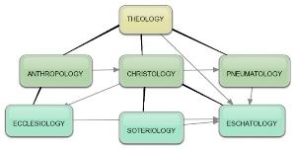
Áreas de la Teología Sistemática
Prolegómeno – Introducción
Bibliología – Estudio de la Biblia
Teología – Estudio de Dios
Cristología – Estudio de Cristo
Pneumatología – Estudio del Espíritu Santo
Antropología – Estudio del Hombre
Hamartiologia – Estudio del Pecado
Soteriología – Estudio de la Salvación
Angelología – Estudio de los Angeles
Ecclesiología – Estudio de la Iglesia
Escatología – Estudio del Fín

Slide 42
CONCLUSION

Slide 43
Estructura
Fe (1:1–3:12)
  Pruebas (1:2-18)
  Obediencia a la palabra (1:19-27)
  Favoritismos (2:1-13)
  Fe manifestada en obras (2:14-26)
  Lengua (3:1-12)

Slide 44
Favoritismo
(2:1-13)
  Mandamiento: no al favoritismo (2:1)
  Situación: favoritismo en la asamblea (2:2-3)
  Razonamiento: el favoritismo es contrario al carácter de Dios y Sus propósitos (2:4-13)

Slide 45
III. Razonamiento: El Favoritismo es Contrario al Carácter de Dios y Sus Propósitos
(2:4-13)
  Nosotros juzgamos donde Dios no ha juzgado (4)
  Dios escoge a todos (2:5)
  Opresores Ricos (2:6-7)
  El favoritismo viola la ley de Dios (2:8-11)
  Dios juzgará a quienes muestran favoritismo (2:12-13)

